Slide 1
Hacia la desjudicialización de Las medidas de apoyo
Torcuato Recover Balboa
Abogado
Coordinador Red de Juristas Plena Inclusion
Asociación Española de Entidades Proveedoras de apoyos

Slide 2
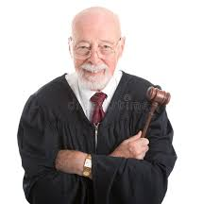
La situación de partida:
La superación de los modelos previos de la discapacidad:
Modelo de prescindencia o exclusión:
2. Modelo médico.
El juez parte de una “enfermedad o deficiencia persistente de carácter físico o psicquico que impide
a la persona gobernarse por sí misma”.
Art. 200 C.C.

Slide 3
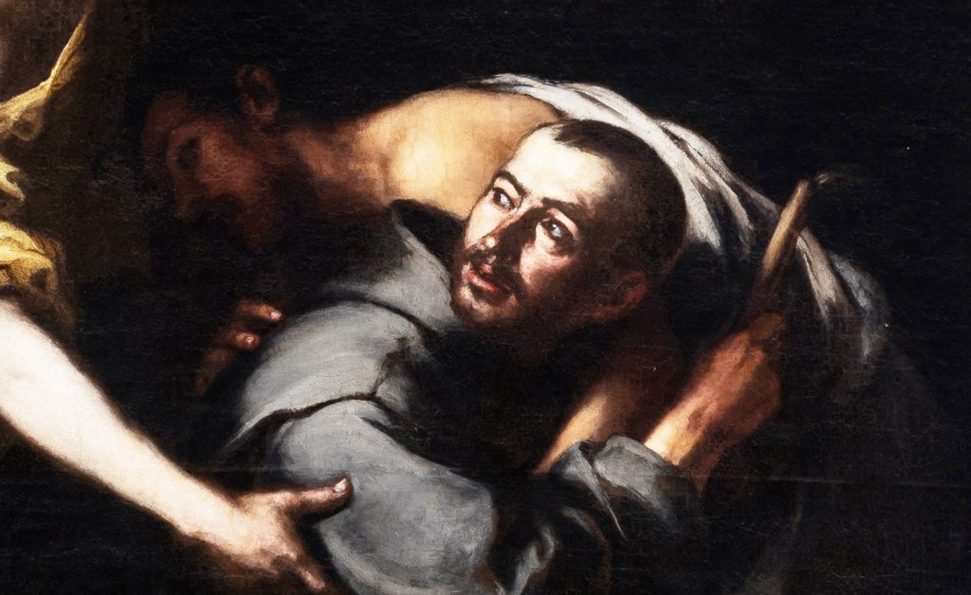
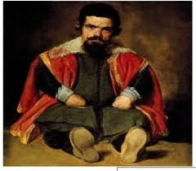
modelo de EXCLUSIÓN.5
Son una carga para la sociedad. Viven de la caridad.
Solo las entidades religiosas contribuyen a su atención
Son objeto de lastima, humillación, burla
La sociedad debe prescindir de ellas: políticas eugenésicas o
De marginación de la vida social

Slide 4
El modelo de prescindencia o exclusión
La vida de la persona con discapacidad carece de valor. No es productivo. No aporta nada a la Comunidad.
Esparta: Por su carácter ofensivo, no permitía miembros no válidos. Los lanzaban desde el monte Licurgo.
Los romanos, especialmente a partir de la Ley de las Doce Tablas (540 A. C.). conceden al padre todos los derechos sobre sus hijos, muerte incluida. En la Roma Imperial, asimismo, la Roca Tarpeia cumplía igual propósito con los niños y los inválidos congénitos y ancianos ya que por ella se los empujaba al vacío igual que en Esparta.

Slide 5
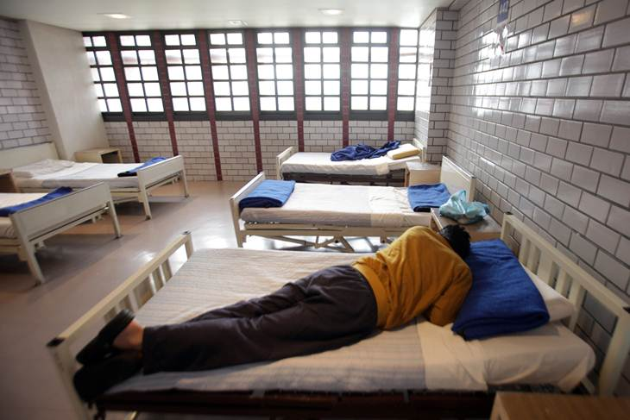
Los ejes y principios de la CDPD: Superación de los modelos previos
2. Modelo médico.
El problema es del individuo; su deficiencia
es la que le impide la inclusión. Determinación de la discapacidad en función de la patología.
Políticas de tratamiento: salud (influencia
médica que invade toda la vida social) y asistenciales. Institucionalización.

Slide 6
Los principios de la CDPD: La dignidad no está en la “capacidad”, sino en la condición humana
Notes:
A menudo la idea de la dignidad ha estado en la cualidad, en la perfección.

Slide 7
Lo que establecía el Cod. Civil y la LEC:
La aplicación del texto anterior:
Generaba procedimientos judiciales
traumáticos
Facilitaba la segregación.
En lugar de la inclusión social, e impropiamente, equipara la situación de discapacidad intelectual con una minoría de edad permanente.

Slide 8
Algún ejemplo concreto. 2:

Slide 9
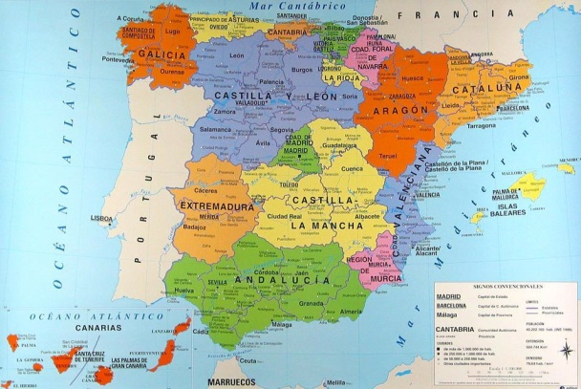
Aproximación general a la situación previa en España
Modelo que admitía la sustitución en la toma de decisiones:
TUTELA = SUSTITUCION
- 95% de las discapacidades intelectuales son leves o moderadas. Sin embargo el 90 % de las sentencias acababan en incapacidad plena y tutela (AEFT)
- 60% de incremento de los casos de incapacitación entre los años 2010 – 2015
- Interpretación jurisprudencial del artículo 12 CDPD.
Notes:
95% de las personas con discapacidad intelectual tiene una discapacidad leve o moderada. Por tanto, no tienen muchas necesidades de apoyo.

Slide 10
El concepto de discapacidad en la Convención:
La determinación de un nuevo concepto de discapacidad:
Supera los modelos de exclusión y el modelo médico.
Evita realizar una definición precisa, cerrada, de la discapacidad:
Preámbulo, e): “la discapacidad es un concepto que evoluciona y que resulta de la interacción entre las personas con deficiencias y las barreras debidas a la actitud y al entorno que evitan su participación plena y efectiva en la sociedad, en igualdad de condiciones con las demás”.
Discapc = Defic + barreras

Slide 11
Más de la Convención
PREAMBULO:
m) Reconociendo el valor de las contribuciones que realizan y pueden realizar las personas con discapacidad al bienestar general y a la diversidad de sus comunidades, y que la promoción del pleno goce de los derechos humanos y las libertades fundamentales por las personas con discapacidad y de su plena participación tendrán como resultado un mayor sentido de pertenencia de estas personas y avances significativos en el desarrollo económico, social y humano de la sociedad y en la erradicación de la pobreza,
n) Reconociendo la importancia que para las personas con discapacidad reviste su autonomía e independencia individual, incluida la libertad de tomar sus propias decisiones,
o) Considerando que las personas con discapacidad deben tener la oportunidad de participar activamente en los procesos de adopción de decisiones sobre políticas y programas, incluidos los que les afectan directamente,

Slide 12
Los sustanciales artículos 12 y 13 de la Convención:
De la Incapacitación “por enfermedad o deficiencia persistente” (ART. 200 C.C.),/ versus
A La Capacidad jurídica en IGUALDAD DE CONDICIONES CON LOS DEMÁS en todos los aspectos de la vida. Art. 12.2
* De la sustitución a los APOYOS. Art. 12.3
* La Capacitación de los profesionales. Art. 13.

Slide 13
De la “muerte civil” a la capacidad con apoyos
Artículo 12 Igual reconocimiento como persona ante la ley
1. Los Estados Partes reafirman que las personas con discapacidad tienen derecho en todas partes al reconocimiento de su personalidad jurídica.
2. Los Estados Partes reconocerán que las personas con discapacidad tienen capacidad jurídica en igualdad de condiciones con las demás en todos los aspectos de la vida.

Slide 14
De que hablamos cuando hablamos de APOYOS:
Observación general n.º 1 del Comité de los derechos de las personas con discapacidad. 15:
“es un término amplio que engloba arreglos oficiales y oficiosos, de distintos tipos e intensidades. Por ejemplo, las personas con discapacidad pueden escoger a una o más personas de apoyo en las que confíen que les ayuden a ejercer su capacidad jurídica para determinados tipos de decisiones, recurrir a la ayuda mutua, la promoción o la asistencia para comunicarse. Incluir medidas relacionadas con el diseño y la accesibilidad.

Slide 15
Apoyando todoS los derechos:
“Cada persona con discapacidad intelectual tiene sus propios intereses, sueños y capacidades que desarrollar. Puede y quiere decidir. Pero para todo ello, puede necesitar apoyos, más o menos intensos y no siempre los mismos. Los apoyos son recursos, estrategias o personas que nos ayudan a conseguir lo que queremos.
Necesita oportunidades y un trato digno.”
Asoc. A TODA VELA
Notes:
Ejercicio: cuantos amigos tienes?

Slide 16
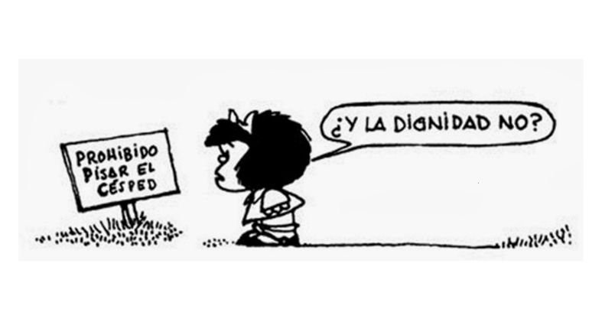
Principios inspiradores de la reforma:
el respeto a la dignidad de la persona
tutela de sus derechos fundamentales
respeto a la libre voluntad de la persona con discapacidad
principios de necesidad y proporcionalidad de las medidas de apoyo que, en su caso, pueda necesitar esa persona para el ejercicio de su capacidad jurídica en igualdad de condiciones con los demás.
Como ha puesto en evidencia la Observación General del Comité de Expertos de las Naciones Unidas, 2014, capacidad jurídica abarca tanto la titularidad de los derechos, como la legitimación para ejercitarlos.

Slide 17
Las consecuencias
Del “traje a medida”.
A la versatilidad, en función de cada circunstancia, de cada decisión.

Slide 18
La versatilidaddel nuevo modelo: Individualizar
Pasamos de un sistema de “VENTANILLA UNICA”: LA INCAPACITACIÓN ……………
A LA OFERTA DE UNA VARIEDAD DE OPCIONES

Slide 19
Ley 8/2021. de 2 de junio, por la que se reforma la legislación civil y procesal para el apoyo a las personas con discapacidad en el ejercicio de su capacidad jurídica
I.
Exposición de Motivos:
I. Se impone así el cambio de un sistema como el hasta ahora vigente en nuestro ordenamiento jurídico, en el que predomina la sustitución en la toma de las decisiones que afectan a las personas con discapacidad, por otro basado en el respeto a la voluntad y las preferencias de la persona quien, como regla general, será la encargada de tomar sus propias decisiones.:

Slide 20
III. No se trata, pues, de un mero cambio de terminología que relegue los términos tradicionales de «incapacidad» e «incapacitación» …., sino de un nuevo y más acertado enfoque de la realidad, que advierta algo que ha pasado durante mucho tiempo desapercibido: que las personas con discapacidad son titulares del derecho a la toma de sus propias decisiones, derecho que ha de ser respetado; SE TRATA, POR TANTO, DE UNA CUESTIÓN DE DERECHOS HUMANOS. Y es que muchas limitaciones vinculadas tradicionalmente a la discapacidad no han procedido de las personas afectadas por ella, sino de su entorno: barreras físicas, comunicacionales, cognitivas, actitudinales y jurídicas que han cercenado sus derechos y la posibilidad de su ejercicio. La reforma normativa impulsada por esta Ley debe ir unida, por ello, a un cambio del entorno, a una transformación de la mentalidad social y, especialmente, de la de aquellos profesionales del Derecho –jueces y magistrados, personal al servicio de la Administración de Justicia, notarios, registradores– que han de prestar sus respectivas funciones, a requerimiento de las personas con discapacidad, partiendo de los nuevos principios y no de visiones paternalistas que hoy resultan periclitadas.
I.

Slide 21
hacía la desjudicialización de los apoyos.
Las Medidas de apoyos en el art. 250 C.C.:
Voluntarias: Adoptadas de forma expresa por la propia persona con discapacidad. Identificación de los apoyos que la persona considera que precisa para el ejercicio de su capacidad jurídica, y determinación de quienes los prestarán, como se prestarán los apoyos, y salvaguardas de su aplicación. Escritura de provisión voluntaria de apoyos.
No Voluntarias, o no adoptadas por la propia persona con discapacidad.
- Informales: Guarda de hecho. No requiere de documento que la establezca, o que la instituya. Es una situación fáctica pero que ha de ser apreciada, y reconocida, por distintos operadores
- Formales o Judiciales: Requieren su establecimiento mediante resolución judicial.
Curatela
Defensor judicial.

Slide 22
La gran novedad de la reforma: la escritura de provisión voluntaria de apoyos

Slide 23
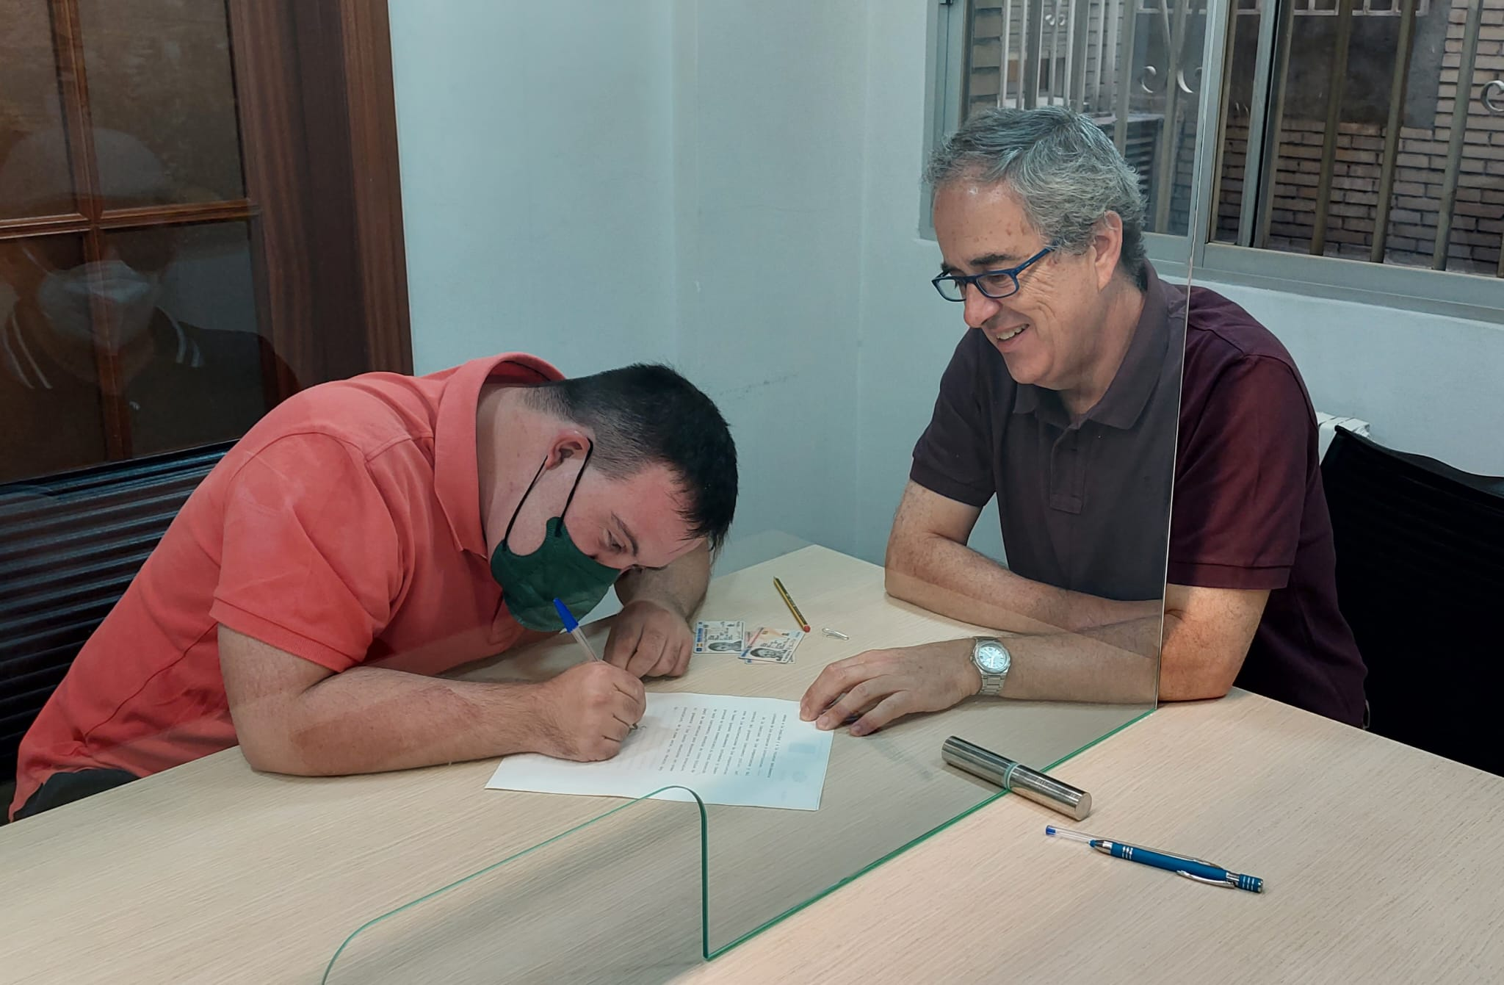
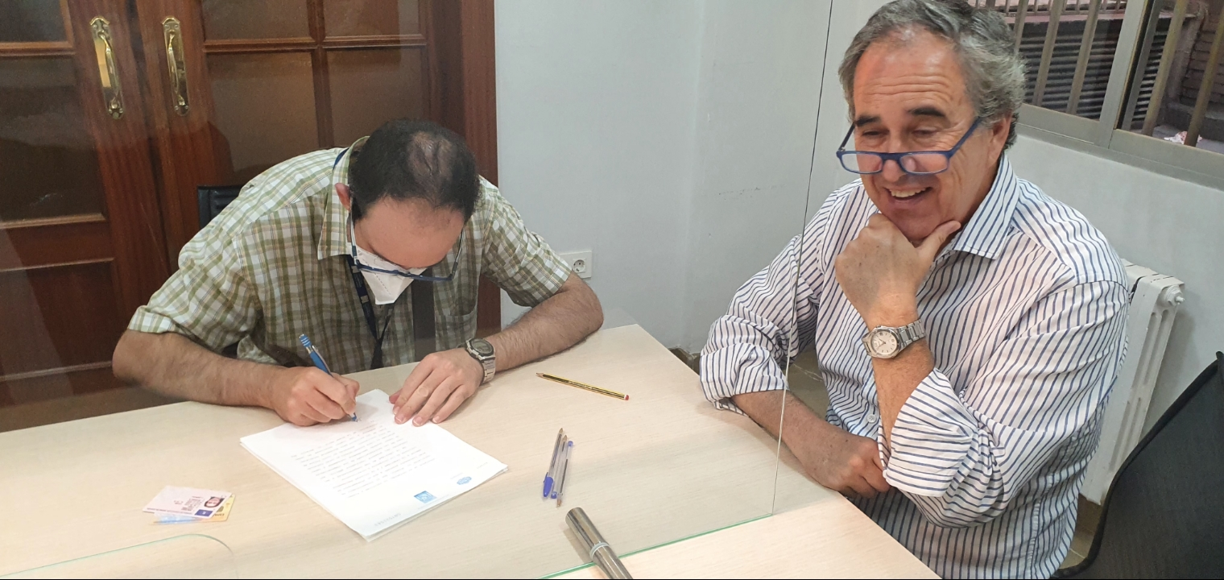

Slide 24
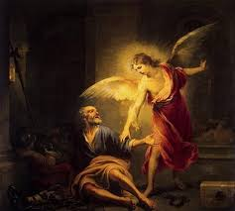
La guarda de hecho
Es la persona que ejerce el apoyo de otra con discapacidad si que existan medidas voluntarias o judiciales que se estén aplicando eficazmente”.
no precisa investidura judicial
Carácter permanente en tanto constituya el apoyo adecuado.
Pueden llegar a ejercer funciones representativas previa autorización judicial ad hoc.

Slide 25
Los “efectos colaterales” de la reforma.
Falta de acreditación documental de la Guarda de hecho
Falta de acreditación documental de la Guarda de hecho
Inadaptación de la Ley de Seguridad Social. Equivalencia de las sentencias de incapacidad a valoración de un 65%. No acceso a prestaciones de hijo a cargo.
Permisos retribuidos en Convenios colectivos a quienes desempeñen tutela para atender a la Persia tutelada.
Incidencia en el reconocimiento de la Familia Numerosa.
El Guardador de hecho de su hermana no puede aplicar la reducción del mínimo pos discapacidad en IRPF. Consulta Vinculante 14.7.22.

Slide 26
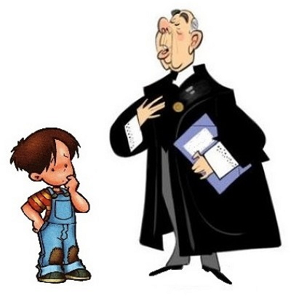
Otros efectos:
La interpretación de la total prevalencia de la guarda de hecho frente a la provisión judicial.
Art. 255. 5º parf.
“Solo en defecto o por insuficiencia de estas medidas de naturaleza voluntaria, y a falta de guarda de hecho que suponga apoyo suficiente, podrá la autoridad judicial adoptar otras supletorias o complementarias”.
Resoluciones que rechazan la provisión judicial de apoyos imponiendo la guarda de hecho.
Sentencia AP Córdoba 26.9.22, desestima recurso de apelación,
rechaza medida apoyo judicial y e impone la Guarda de hecho.
¿hacia la aplicación de un nuevo criterio de “interés superior”?

Slide 27
Estamos convencidos de que lo que viene es mejor
.

Slide 28
Muchas gracias
Torcuato Recover Balboa
1835@icagr.es

